Slide 1

好行事曆
-你最喜歡的行事曆
第三組

Slide 2
成員組成
專案經理: ACS105103鄭紹雄
組員: ACS101186曾嘉豪
ACS105112楊軒宇
ACS103185林晉廷
ACS105149賴俊霖
ACS103184鄭穎謙
ATA104133許新源
AMA103134張鈞棠

Slide 3

客戶基本需求
分月顯示一到十二月並顯示日期星期
顯示目前是幾月以及那月的天數
可以按按鈕顯示下個月或是上個月，也可以讓使用者輸入要的月份
使用者可以輸入要的日期並輸入事項
可以觀看某天的行程

Slide 4
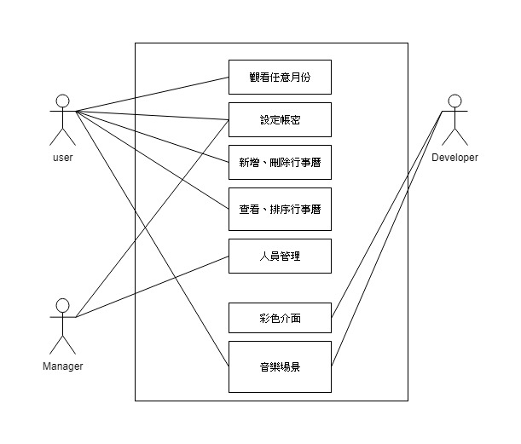
USE CASE

Slide 5
使用者
顯示指定條件的所有行程
建立/刪除行程
使用條件如分類、完成度、工作編號、工作名稱或內容等等進行搜尋來顯示和該條件相關的行程
讓使用者選擇要顯示的行程主要分為
(1)全部日期
(2)特定日期
(3)今天日期的行程
申請帳號
每個使用者需要申請帳 號後才能登入系統。
更改密碼
提供使用者更換密碼， 定期更換密碼確保個人 帳號安全性。
目前顯示的日曆可以使用上下按鈕查看前後月的日曆，也有回到現在日期的選項
使用者輸入年月後顯示使用者顯示之查詢年月日曆。
建立行程
利用條件式一層一層的方式 新增行程利用開始、結束時 間和工作的名稱、內容、狀 態、分類、完成度、編號等 來分類行程以便使用者後來 搜尋的方便性。
刪除行程
利用行程編號來刪除愈刪除 的行程，可以確保使用者不 會刪除錯行程。
查看特定日期行程
申請/更改帳號密碼
上下月選擇按鈕
查看任意年月日曆

Slide 6









管理者
查看使用者的資料
新增/刪除人員
管理者可以在查看所有使用者的個人資料、行程資料和帳號資料，或是給予使用者行程以便利管理所有使用者的行程。
管理者可以在此功能新增或刪除使用者帳號。

Slide 7
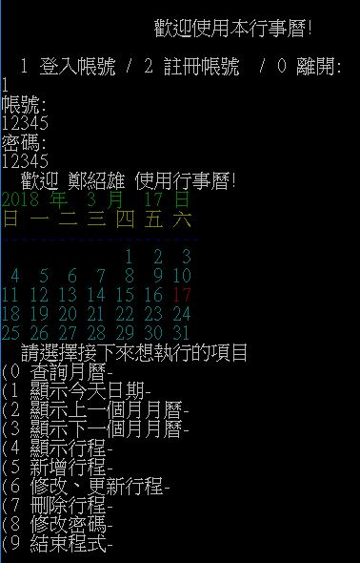

特殊功能
一開始讓使用者選擇是要申請帳號還是註冊帳號
預定介面
軟體背景音樂，使用行事曆變得更沒有壓力，並且可以調整音量
使用者、管理者登入會有驗證碼驗證是否是機器人
使用者可以排序他們所顯示的資料
可以設定由大到小或由小到大
資料型態:
英文_字母先後排序
日期_先後日期排序
中文_筆畫大小排序
彩色介面
輸入帳號密碼後就會來到主畫面，會先顯示當天的日曆。
音樂場景
驗證碼登入
排序行程
今日日期特殊顏色提醒使用者
主選單所有功能按鈕
驗證碼登入

Slide 8
驗收
使用CMD作為使用介面
系統設計書
程式檔案(含系統主程式、bat啟動檔、Uml class圖檔)
終生軟體保固

Slide 9
Thanks!

